Slide 1
Благоустройство, Озеленение территории и содержание зеленых насаждений многоквартирного дома

Slide 2
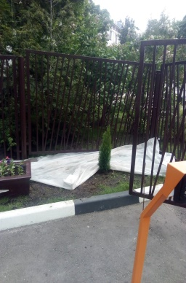
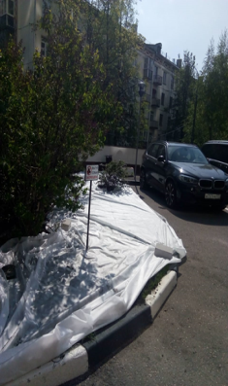
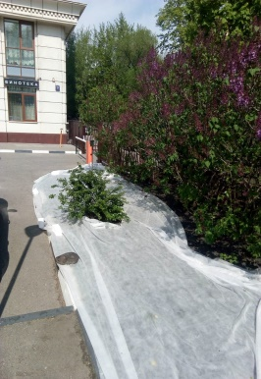
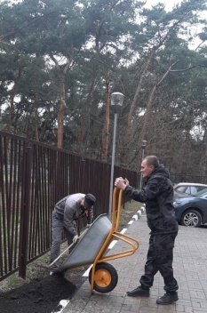
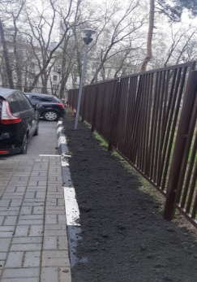
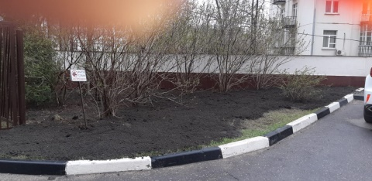
Благоустройство, Озеленение территории и содержание зеленых насаждений многоквартирного дома
Зеленые насаждения - легкие города, они являются одним из источников кислорода. Зеленые насаждения в городе выполняют ряд функций: поглощение углекислого газа, абсорбирование вредных веществ, создание акустического барьера от шума автотранспорта, восстановление баланса влажности атмосферы.
Озеленение территории многоквартирного дома и прилегающей территории к многоквартирному дому по адресу: ул.Расплетина, д.21, ТСН (ж) проводит по следующим направлениям:
- посадка новых деревьев (туи), кустарник (спиреи) и уход за ними собственными силами;
- содержание зеленых насаждений, включающие в себя обработку почвы, полив, внесение удобрений, обрезку кроны, и их обрезку, а также проведение иных мероприятий в соответствии Постановления Правительства Москвы от 10 сентября 2002 г. № 743-ПП «Об утверждении Правил создания, содержания и охраны зеленых насаждений и природных сообществ города Москвы».

Slide 3
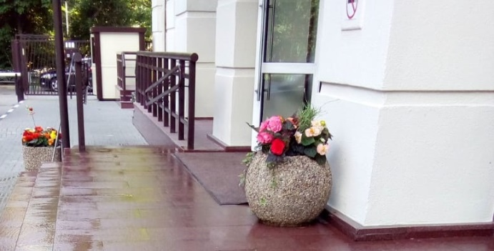
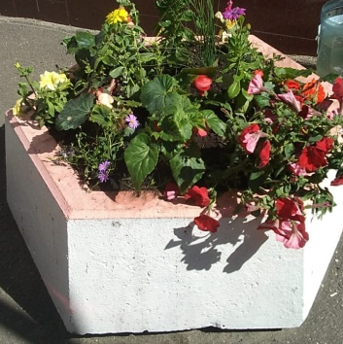
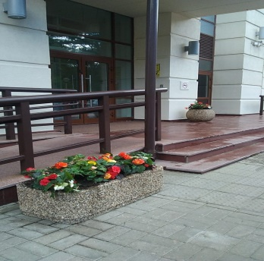
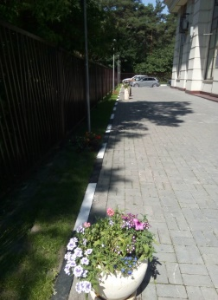
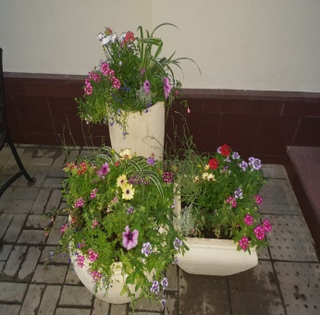
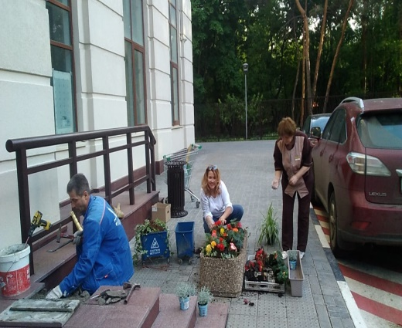
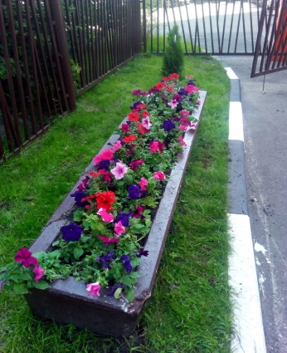
Благоустройство, Озеленение территории и содержание зеленых насаждений многоквартирного дома
- высадка однолетней цветочной рассады в цветники и вазоны.
Ежедневно проводится полив газона
- ремонт газонов, а именно проведена рекультивация с посевом газонной травы
В апреле привезли плодородный грунт для дальнейшего благоустройства. Погода нас не порадовала. Дождь, срывался снег, но мы не сдались и распределили 10 куб. м грунта по территории
После наступления потепления расцвели наши клумбы утопая в расскошных бегониях, лаванды.

Slide 4
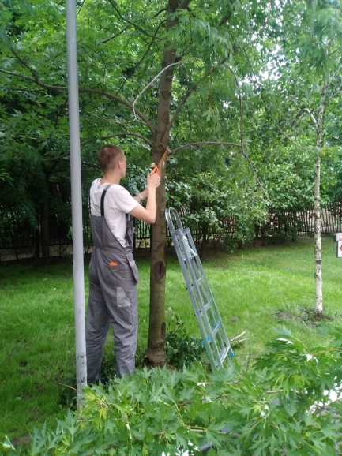
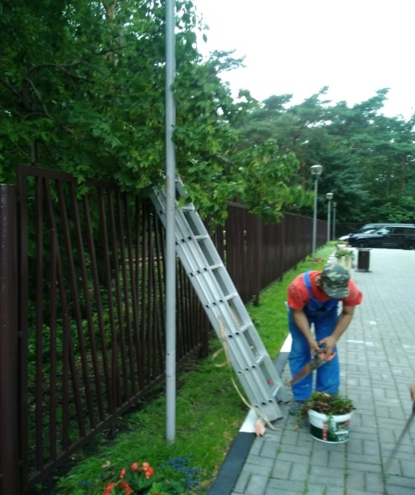
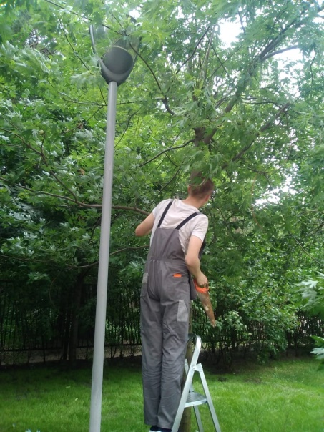
Благоустройство, Озеленение территории и содержание зеленых насаждений многоквартирного дома
провели работы :
по санитарной обрезке ветвей, удалению поросли.
В настоящее время уходные мероприятия за саженцами (внесение удобрений, рыхление почвы, полив)

Slide 5
Благоустройство, Озеленение территории и содержание зеленых насаждений многоквартирного дома
ТСН(ж) «Дом в сосновой роще» обратилось в ГБУ «Жилищник района Щукино» по посадке деревьев в сквере. в рамках акции «Миллион деревьев» Ель обыкновенная (европейская) в количестве 3шт; Лиственница в количестве 4 шт.; Рябина плакучая в количестве 5 шт.
Получен ответ ГБУ «Жилищник района Щукино»

Slide 6
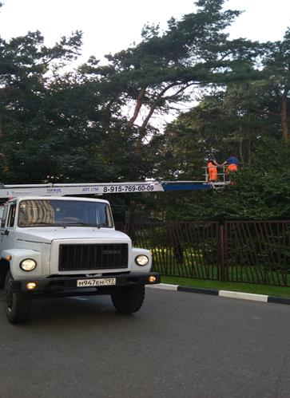
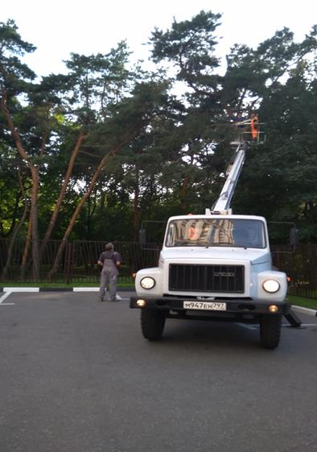
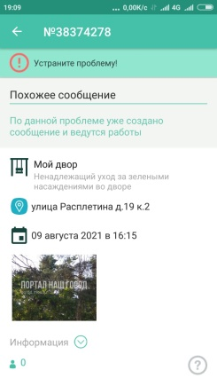
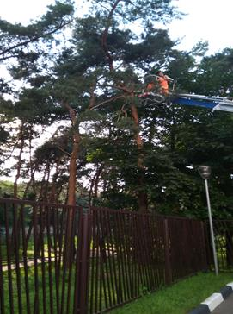
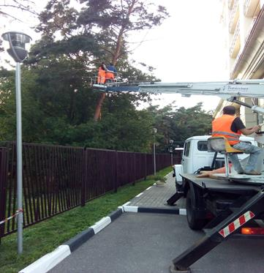
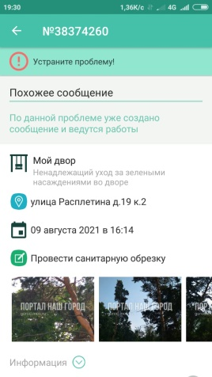
Благоустройство, Озеленение территории и содержание зеленых насаждений многоквартирного дома
ТСН (ж) отправила обращение на портале «Наш город» по вопросу санитарной обрезке сухих веток в Сосновой роще .
ГБУ «Жилищник района Щукино»
выполнили работы с территории дома по адресу: ул.Расплетина,д.21

Slide 7
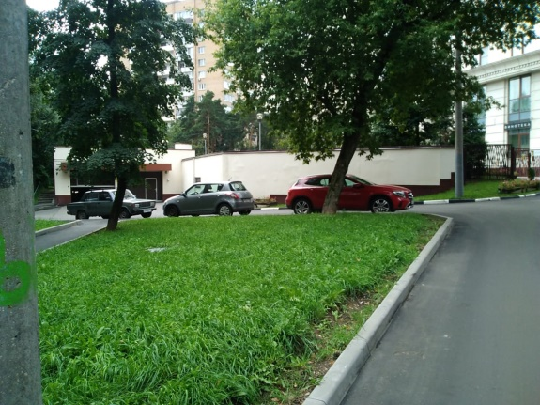
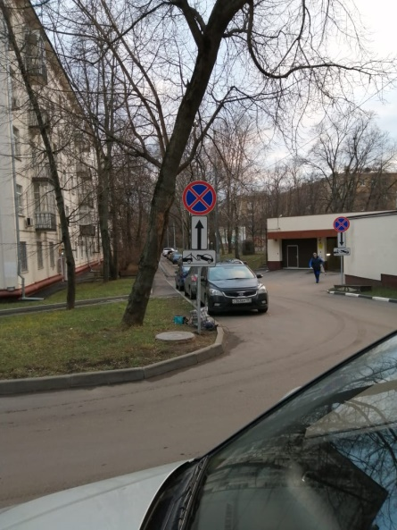
Благоустройство, Озеленение территории и содержание зеленых насаждений многоквартирного дома
По многочисленным жалоб собственников о затруднении выезда из паркинга. Для безопасности движения автотранспорта за счёт ТСН(ж) были установлены дорожные знаки. Размещение Установленных дорожных знаков отправлены в Префектуру для согласования на заседании Окружной комиссии

Slide 8
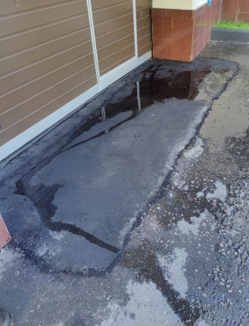
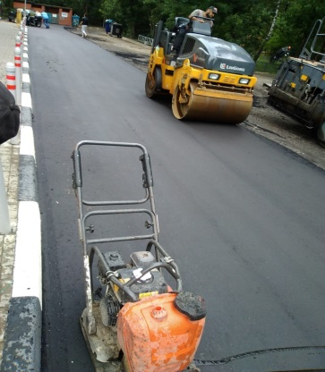
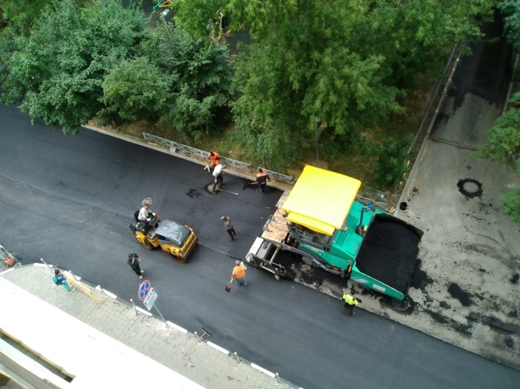
Благоустройство, Озеленение территории и содержание зеленых насаждений многоквартирного дома
Наступили благоприятные дни для проведения работ по благоустройству и ремонту АБП .
С момента сдачи многоквартирного дома в эксплуатацию прошло не мало времени и в асфальто - бетонном покрытии (АБП) образовались ямы и трещины. Председатель Правления обратилась в ГБУ «Жилищник района Щукино» для решения вопроса по ремонту АБП.
Часть работ были проведены за счет строки « Содержание и ремонт» , а часть в рамках благоустройства района

Slide 9
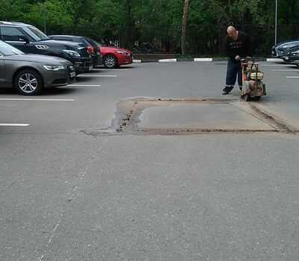
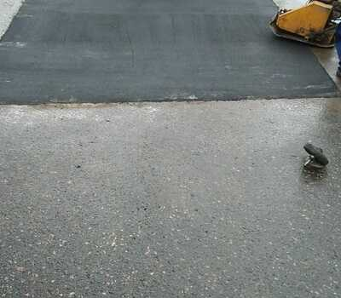
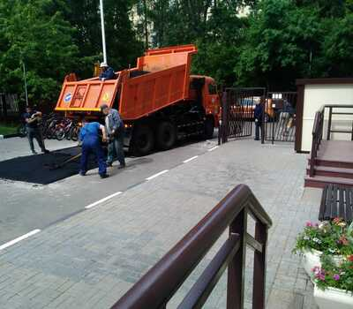
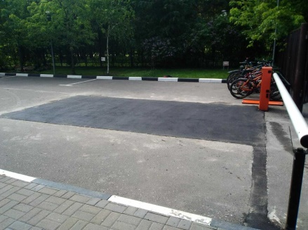
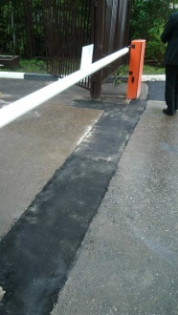
Благоустройство, Озеленение территории и содержание зеленых насаждений многоквартирного дома
Также в 2021 г. благоустраивался парк в районе улицы Маршала Бирюзова, дома 41 и улицы Расплетина, дома 19, корпуса 2. Зеленая территория с соснами пользуется популярностью у жителей. В то же время ее инфраструктура нуждается в обновлении. Лесной массив приводят в порядок исходя из жестких экологических требований и с учетом пожеланий жителей. Специалисты полностью сохраняют разнообразие лесной растительности. Тропинки сделали из песка и гравия.
Во время благоустройства ремонтировали детские и спортивные площадки, площадки для выгула собак, приводили в порядок газоны. Зеленая территория стала уютнее. При этом ее экологическое состояние улучшилась за счет грамотного распределения рекреационной нагрузки и потоков пешеходов.
Председатель Правление совместно с активными жителями района и нашего дома принимали активное участие по решению вопросов благоустройства парка в Префектуре СЗАО и Управы района

Slide 10
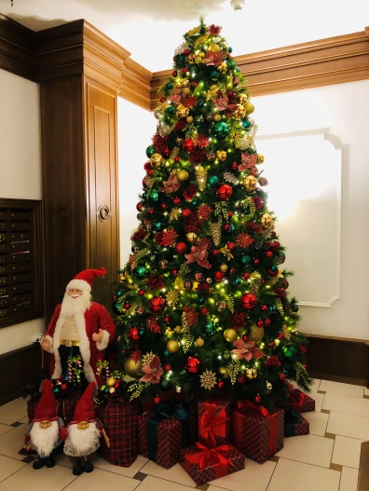
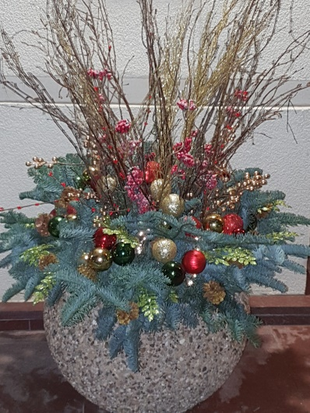
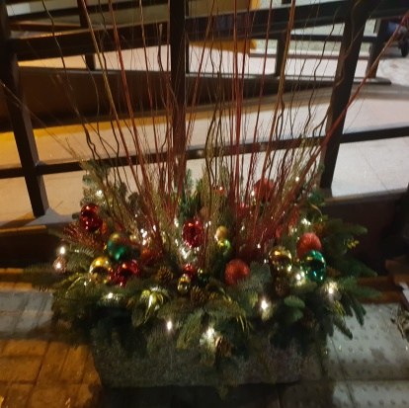
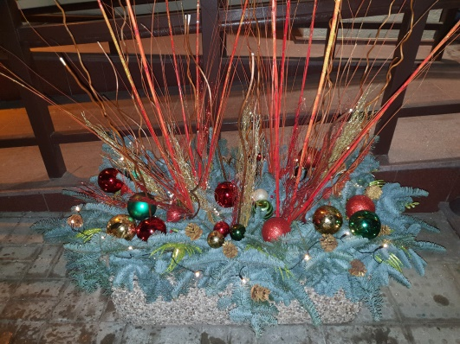
Благоустройство, Озеленение территории и содержание зеленых насаждений и декорирования в многоквартирного дома
Профессиональный флорист-дизайнер и декоратор занимается оформлением интерьеров и фасадов домов к Новому году уже больше двух лет! Наш декоратор оформляет L – Этаж и территорию многоквартирного дома.

Slide 11
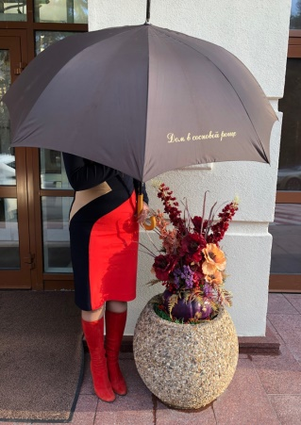
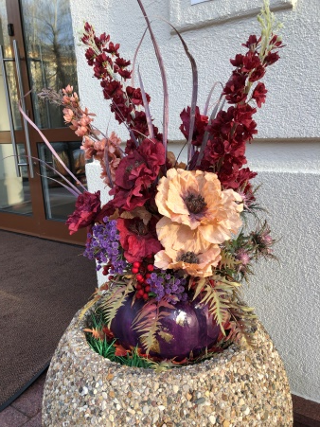
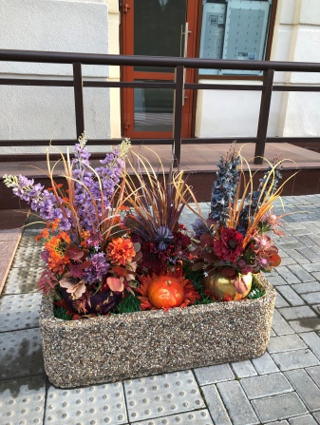
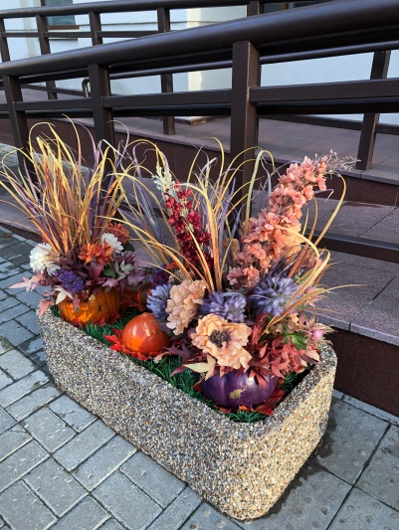
Благоустройство, Озеленение территории и содержание зеленых насаждений многоквартирного дома
Декоратор –флорист подбирает по бюджету, срокам и стилю по сезонам: зимнее, весеннее, летнее и осенние.
Изготавливает неповторимые для Нас украшения, композиции, декорации, световое оформление - всё, чтобы праздник стал незабываемый!

Slide 12
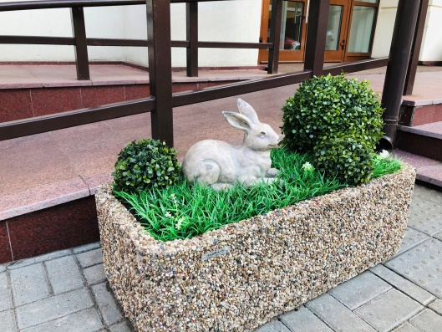
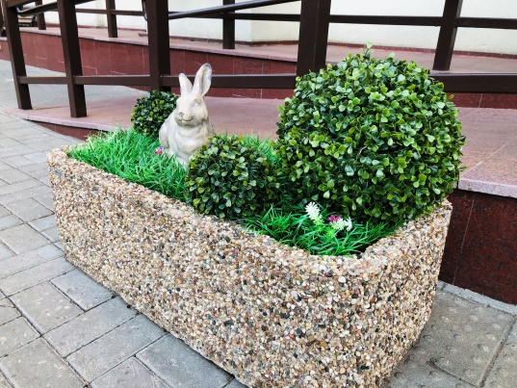
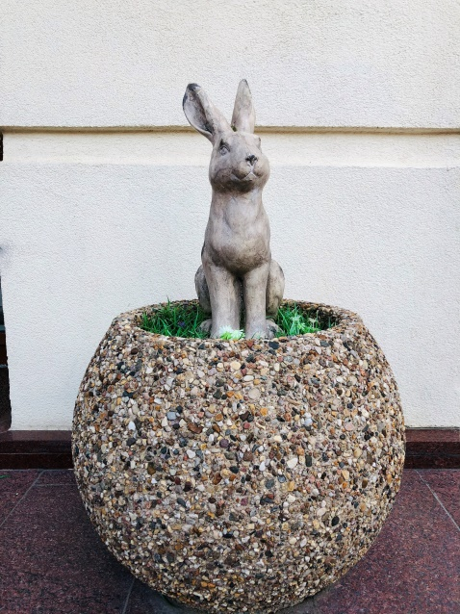
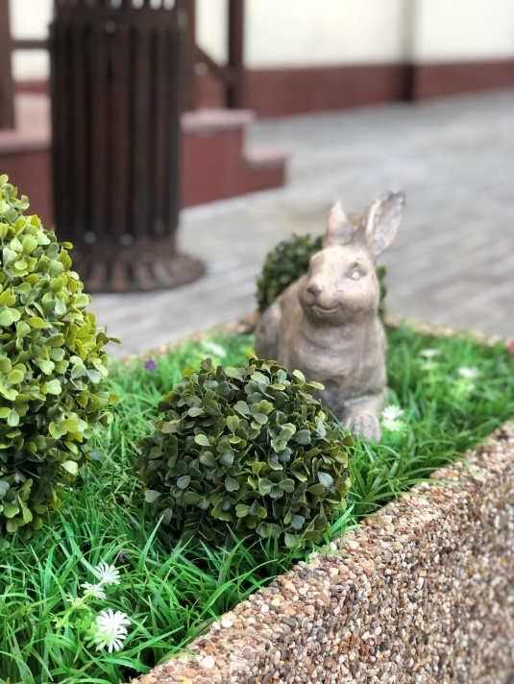
Благоустройство, Озеленение территории и содержание зеленых насаждений многоквартирного дома

